Slide 1
ANG PAGREREBYU NG MGA KAUGNAY NA BABASAHIN Yunit 4.
Reporters:
Lintao, April Joy
Corvera, Bryce
Moslares, Denne Mark
Mata, Earl Justine
Maneja, Carlo
Monteadora, Ralph

Slide 2
ANG PAGREREBYU NG MGA KAUGNAY NA BABASAHIN
Isa sa pinakamatrabahong bahagi ng pananaliksik.
PAGREREBYU.
- ito ang tawag sa matiim na pagbabasa ng mga kaugnay na babasahin ng napiling paksa.
- Hindi lamang sa pagbabasa ang kailangan kundi malawak na pag-unawa sa binasa.
Mga kasanayang kailangan isaalang-alang
Paghahambing (Comparing)
Pagkokontrast (Contrasting)
Paglalagom (Summarizing)
Papapalawak (Paraphrasing)

Slide 3
ANG PAGREREBYU NG MGA KAUGNAY NA BABASAHIN
Paghahambing at pagkokontrast
- ginagamit upang ipakita ang pagkakatulad at pagkakaiba ng mga binasang litaratura at pag-aaral sa isinasagawang pababaliksik.
Paglalawak at Paglalagom.
-ito ay mahalaga sa pagsusulat ng kaugnay sa kultura.
Ang MAMBABASA AY INAASAHANG:
Malinang ang kasanayan sa pagrerebyu ng mga kaugnay na babasahin litaratura man o pag-aaral;
Makapanghambing ng babasahin maaring isama sa kaugnay literatura at babasahing maaring ibilang sa kaugnay na pag-aaral;
Maisa-isa ang estilo sa pagrerebyu ng mga kaugnay na babasahin;
Matukoy ang pagkakaiba ng mga hanguang primary, sekondarya , at elektroniko;
Makapangbasa ng halimbawa ng rebyu at literatura sa pag-aaral;
Maisa-isa ang paraan ng dokumentasyon ng mga nakalap na datos at impormasyon;
Makapagsulat ng halimbawa ng Rebyu, lagom ng sining at mga balangkas ng pag-aarral; at
Makabuo ng sariling paradim ng pananaliksik.

Slide 4
Kahalagahan ng pagrerebyu ng babasahin.
Nakapagdaragdag ng ideya sa mananaliksik kung ano ang gap na dapat punan ng pag-aaral na napili.
Natutulungan aqng mga mananaliksik uypang makabuo ng sariling instrumento na magagamit sa pananaliksik o kaya naman ay magagamit ang mahahanap na instrument mula sa una ng pag-aaral,
Nakapagbibigay ng dagdag kaisipan sa iba’t-ibang metodo ng pananaliksik.
Nakapagbibigay ng maisususportang awtoridad sa pagsusuri ng mga datos sa ikaapat na kabanata ng pananaliksik.
Napapalawak ang kabatiran ng mananaliksik sa iba’t-ibang ng mga paksang maari pang gawin ng pag-aaral.
Nakakaapagbigay ng batayang legal, pilosopikal, teoretikal sa isinasagawang pananaliksik.
Napapalawak hindi lamang ang bokabolaryo at metod kundi pati ang mga pamamaraan sa pagsusuri ng datos.
Napagsasangunian ang mga rekomendasyon ng mga nauna nang mga pananaliksik bilang lunsaran sa pagbuo ng panibagong paksa.
Nabibigyan ng kabatiran sa iba’t-ibang pamamaraaan ng dokumentasyon APA, MLA, at iba pa.
Nabibigyan ng ideya sa kasalukuyang trend ng pananaliksik sa iba’t-ibang kolehiyo at unibersidad sa loob at sa labas ng bansa

Slide 5
ANG KAUGNAY NA LITERATURA
Isa sa pinakaimportanteng terminolohiya sa pananaliksik.
1. Saan huhugutin ang mga kaugnay na Literatura?
- ang tinatawag na literatura ay kaugnay sa babasahin o artikulo ng napiling pananaliksik.
Dalawang uri ng Literatura
Literatura ng Paksa – kaugnay sa babasahing may pareho o hawig sa napiling pananaliksik subalit magkaiba sa ibang baryabol kagaya ng metodo at lugar kung saan gagain ang pag-aaral.
Literatura ng Metodo – ang babasahin o artikulong may parehong pamamaraan sa pangangalap ng datos kahit pa magkaiba ang paksa.
Ang mga kaugnay na literatura ay maaring husutin sa alinmang nakalimbag na babasahing maituturing na ISKOLARLI.
ISKOLARLI – ang babasahin kung ito ay pinag-aralang mabuti o kaya produkto ng isang maagham na pagatataya, ebalwasyon at pananaliksik.

Slide 6
ANG KAUGNAY NA LITERATURA
2. Ilang kaugnay na kultura ang kinakailangan?
- walang na bilang kung ilang babasahin o artikulo ang dapat na rebyuhin. Mas marami mas mainam.
ANG KAUGNAY NA PAG-AARAL.
Ito ay babasahing nakatuon sa hindi nakalimag kagaya ng pananaliksik sa antas ng tersarya, tesis ng mga masteral, at disertasyon ng antas doctoral.
1. Saan huhugutin ang mg kaugnay na pag-aaral?
- ang mga kaugnay na pag-aaral ay maaring kunin sa mga babasahing hindi nakalibambag.
-ang kaugnay na pag-aaral ay anumang babasahing may kahawig na paksa, baryabol, metodo, lugar na pinagkalapan ng datos, o hawig ng respondent/impormante.
2. Saan kukunin ng mga mananaliksik sa nirerebyung babasahin ang mga entri ng kaugnay na pag-aaral?
-mahalagang mabasa ng mga mananaliksik ang buong manuskritong nirebyu sa pangangalap ng ng kaugnay sa pag-aaral.

Slide 7
MGA URI NG HANGUANG IMPORMASYON
1. Hanguang Primarya
- nakatuon sa personal na pakikipanayam o mga personal na anotasyon ng mga taong nais pag-aralan kagaya ng talaarawan, fild nowts, at pansariling dyornal. Kasali na rin ditto ang batayang legal.
2. Hanguang Sekundarya
- anag mga babasahing maaring ibilang sa hanguang sekundarya ay mga nakalimbag at di nakalimbagna materyal.
3. Hanguang Elektroniko
- mga material na mahahango sa malawak nna mundo ng world wide web (www) o ng internet sa kabuuan.

Slide 8
ANG LAGOM NG MGA SINING
Lahat ng mga nirebyung literatura at pag-aaral ay dapat na lagumin o ibuod.
Dito kinakailangang pagsama samin ang mga nagkakaugnay na literatura at pag-aaral.
ANG GAP NG PAG-AARAL.
Maikling bahagi ng kabanata ikalawa. Sa bahaging ito inilahad ng mananaliksik kung gaano kakaiba ang napiling paksa.
ANG BATAYANG KONSEPTUWAL
Ang balangkas konseptuwal ay ang nagsisilbing blue print ng buong pananaliksik. Dito ipinapakita ang buod ng pag-aaral pati na ang prosesong pagdadaanan at ang inaasahang awtput.
Halimbawa:
Lingguwistik- Pagsusuri at hambingang pag-aaral
Etnograpikal- pakikipanayam at pakikipamuhay
Historikal – Pagsusuri ng ,mga Literatura.
Mga babasahin sa wikang Bikol
Wika at Kulturang Bikol

Slide 9
MGA METODO AT PAMAMARAAN NG PANANALIKSIK YUNIT 5.
Mahalagang malinaw ng mananaliksik kung paano kolektahim ang mga datos at impormasyon.
KALIKASAN NG PANANALIKSIK
1, Kuwantitatibong pananaliksik – pananaliksik na gumagamit ng mga bilang sa paghahanap ng mga impormasyon o pagtukoy ng mga patern na kinakailngan upang makabuo ng konklusyon tungkol sa umiiral na phenomena. Ang kwuntipikasyon ng mga datos ay dumaraan sa masusing kalkulasyon gamit ang mga tiyak na pamamaraang istatistikal kagaya ng anova, correlation, Standard deviatioan , at measures of central tendency.
Halimbawa:
Lawak ng mga kaalaman ng mga guro sa Filipino sa Sekundarya, Dibisyun ng Catanduanes sa Makabagong Ortograpiyang Pambansa ng 2013.

Slide 10
KALIKASAN NG PANANALIKSIK
2. Kuwalitatibong Pananaliksik – Ito ay pananaliksik na hindi gumagamit ng numero kundi ng komprehensibong pagtalakay sa mga umiiral ma penomena na bunga sa mabusising pangangalap ng impormasyon gamit ng nirestratukang mga instrument at metodo kagaya ng pakikipanayam, pagmamasid , pagsusuri ng mga dokumento at talang pangkasaysayan, at pakikipamuhay sa napiling impormante. Sa ganitong kalikasan ng pananaliksik, ang mananaliksik ay nangangailangan ng malalim na pag-unawa sa sinasaliksik na sitwasyon.
Ayon kay Dr. Arnulfo Mascarinas, isang mahusay na mananaliksik at propesor sa sa kuwanlintatibong pag-aaral at kasalukuyang pangulo ng Pamantasan ng Bikol, hindi lang dapat supot-supot ang alam mong Ingles o Filipino. Dapat sako sakong lennguwahe ang alam mong gamitin sa pagsusulat upang mas malalim ang elaborasyon mo ng paksa at malalim ang pagsusuri ng impormasyong nakalap.
Halimbawa:
Ang Etnograpiya ng Bilihan ng Boto sa Virac, Cantanduanes (Sarmiento, 2018)

Slide 11
KALIKASAN NG PANANALIKSIK
3. Kuwali-Kuwantitatibong Pananaliksik – ang kalikasang ito ng pananaliksik ay ang kombinasyon ng kuwalitatibong kalikasan. Sa uring ito ang mananaliksik ay kapwa gumagamit ng numerical na paglalarawan sa sinasamahan ng komprehensibong tekstuwal na elaborasyon ng paksa. Sa pamamagitan ng numerical na paglalahad ay naipapakita ang umiiral ng patern ng isang particular na Phenomenon at pagkataps nito ay elboratibong tatalakayin ang mga ugnayan gamit ang mga kuwalitatibong impormasyong nakalap mukla sa panayam, pagmamsid, dokumento at aktuwal na pakikipamuhay.
Halimbawa:
Leksikal, Morpolohikal, at Sintatikal na Analists sa 15 Nangungunang Pahayagang Pangkampus ng mga Paaraalang Sekundarya ng Rehiyong Bikol. (Balunsay, 2016).

Slide 12
MGA METODO AT PAMAMARAAN NG PANANALIKSIK
MGA PARAAN NG PANANALIKSIK
1. Ang Deskriptib na Pananaliksik – Pamamaraan ng pananaliksik na nagsisiyasat sa mg umiiral na patern at phenomena sa kasalukuyan. Layunim mh mananaliksik sa ganitong pamamaraan ang mailarawan nang maayos, malalim at detalyado ang mga namamayaning pangyayari sa pamamagitan ng kuwantitatibo, kuwalitatibo, o kaya naman ay pinaghalong kuwanti-kuwalitatibo. Ang pamamaraang Sarbey o kaya ay pamamaraang papanayam ay maaring bilang sa deskriptibong pananaliksik sapagkat sa tulong ng mga nakukuhang tugon mula sa napiling respondante o impormante, matutulungan ang mananaliksik na ilarawan ang isang tiyak na isyu o paksa.
Halimbawa:
Paglilikom, Paguuri-Uri at Pagsusuri ng mga Literaturang Oral sa bayan ng Caramoran, Cantanduanes (Balunsay, at Tindugan 2018)

Slide 13
MGA METODO AT PAMAMARAAN NG PANANALIKSIK
MGA PARAAN NG PANANALIKSIK
2. Ang Historikal na Pananaliksik – Ito ay pamamaraan ng pananaliksik na may layuning alamin ang mga umiiral na patern, pangyayari, o phenomena sa nakaraan. Upang magawa ito, kailangang may malaking kredibilidad ang mga dokumentong kailangang suriin nang sa ganoon ay malinaw nitong maipakita ang kasagutan sa mga tanong ng mananaliksik.
Halimbawa
Burabol: A Sourcebook Of Catanduanes History (Sarmiento, 2018)
3. Eksperimental na Pananaliksik – ito ang pamamaraan ng pananaliksik na may layuning siyasatib ang maaring managyayaring patern o phenomena batay sa mga umiiral na datos. And datos ay natatamo gamit ang siyentipikong pamamaraan sa eksperimentasyon o kaya ay mabusising pagtataya o ebalwasyon ng isang tiyak na pangyayari upang mapatunayang kung totoo o hindi ang nauna nang pagkukuroi, hinuha o Hepotesis.
Halimbawa:
Mungkahing Kagamitang Panturo sa Paglinang ng mga Kasanayang pampanitikan sa Antas Testarya.

Slide 14
MGA METODO AT PAMAMARAAN NG PANANALIKSIK
MGA DISENYONG DESKRIPTIB-KUWALITEYTIB
1. Ang Etnograpiya - isang Kuwalitatibong pananaliksik na nakatuon sa masaklaw na pag-alam, pagsusuri, at paglalarawang ng isang particular at .umiiral na kultuara ng isang grupo ng tao.
- ang tuon nito ay ang pagdodokumento at mabusising pag-alam sa mga araw-araw na karanasan ng mga tao sa pamamagitan ng matiim na pagmamasid at pakikipanayam.
Tatlong pamamaraan ang maaring magksamang isagawa kapag nais nais sumuong sa etnograpiya
Pagmamasid o Participant Observation - kapag natukoy na nag grupo o institusyom na nais pag-aralan, kinakailangang isadokumento ang lahat ng kanilang araw-araw na pamumuhay.
Pakikipamuhay o Immersion – Hindi sapat ang pagmamasid lang sa etnograpikal na pananaliksik. Kailangang mabusisi at detalyado ang paglalarawan ng kabuuan ng Kultura.
Pakikipanayam o Interbyu – Para makakuha ng pagpapatotoo at mga katotohanan mula sa mga participant, kailangang isagawa ang interbyu. Sa pamamagitan nito, matamo ng mananaaliksik ang mga tugong kanyang kinakailangan.

Slide 15
MGA METODO AT PAMAMARAAN NG PANANALIKSIK
MGA DISENYONG DESKRIPTIB-KUWALITEYTIB
2. Ang Penomenolihiya – Ang pamamaraang ito ang nakatuon sa karansan tao o grupo ng mga tao na naging dahilan kung bakit nagkaroon o umiiral at patuloy na umiiral ng isang pangyayari, patern, o phenomenon. Ito ay tinatawag na “LIVE EXPERIENCE”. Kagaya ng etnograpiya, kinakailangan din ng detalyadong dokumentasyon sa pamamagitan ng pagmamasid, pakikipamuhay, at pakikipanayam upang makalap ang impormasyong kinakailangan. Habang ang Etnograpiya ay nakatuon sa Kultura , ang Penomenolihiya naman ay nakatuon sa subhektibong karanasan ng mga tao o grupo.
-Purposive Sampling Technique ang ginagamit sa pamamaraang ito. Maaring 3-10 participant ang nakaranas ng phenomenon ang maging kalahok sa pananaliksik na ito.
Halimbawa:
Ang Mekanismo ng Pagbangon ang Hagupit ng Bagyo. Isang Penomonolohikal na Pagdalumat sa mga karanasan ng mga piling Viracnon.

Slide 16
MGA METODO AT PAMAMARAAN NG PANANALIKSIK
MGA DISENYONG DESKRIPTIB-KUWALITEYTIB
3. Ang Grounded Theory- Nakatuon ang pamamaraan na ito sa “THEORY CREATION” at “THEORY GENERATION”. Sa pamamagitan ng ng malawakang pangangalap ng datos gamit ang metodong pakikipanayam o kaya ay field observation, focused group discussion, pagsusuring pangnilalaman , Aat key information survey, ang mananaliksik ay makakabuo ng patern na maaring magamit upang makabuo ng isang makapag-iisang teorya tungkol sa napiling paksa.
5 mahalagang hakbang sa pangangalap ng datos bago tuluyang makabuo ng sariling teorya.
Pakikipanayam – ito ay dapat paulit-ulit na gawin sa maraming respondente gamit ng nirestraktukang talatanungan na hango sa pangunahing paksa.
Transkripsiyon – Matapos makalap ang impormasyon sa pamamagitan ng panayam, FGD, field observation, ang mga video at audio ay dapat na isulat o dumaan sa transkripsiyon.
Kowding – kapag nailatag na lahat sa papel lant ng panaya, na siguradong napakarami, kailangan itong basahin at unawaing mabuti ng sa gayon ay malaman ng mananaliksik kung gaano kalawak o kalalim ang mga naging tugon ng mga participant.
Kategorayzing - kapag nalapatan ng yunit ang lahat ng mga naging tugon, ang mga ito ay dapat na isaayos ayon sa mga kategorya kung marami ang pagkakaiba-iba ng tugon.
Theory Building – matapos maisagwa ang lahat ng siyentipikong hakbang, ang mananaliksik ay bubuo ng sariling torya batay sa mga nasuring kategorya.

Slide 17
MGA METODO AT PAMAMARAAN NG PANANALIKSIK
MGA DISENYONG DESKRIPTIB-KUWALITEYTIB
4. Ang ARAL-KASO – Ang metodolihiyang ito ay bahagyang may pagkakahawig sa sa penomonoliha sapagkat karanasan din ang binibigyang-tuon. Ang kaibahan nito ay maaring gawin ng sentro ng pananaliksik ang isa, dalawa , o limang karansan lamang, kaiba sa penomenolohiyang marami ang pinagtutuunan ng pansin .
MGA KAILANGANG ISAKATUPARAN
Tukuyin ang paksa – sa pagtukoy ng paksa makikita rin ng mananaliksik ang magiging saklaw ng pag-aaral.
Pumili ng isa o iilang impormal – gaya ng mga nakasaad, ang iisang impormant ay sapat na para sa aral-kaso.
Bumuo ng intrumento/mga gabay na tanong – pangunahing pamamaraan ang paglikom ng impormnasyon sa metodong aral-kaso ay ang panyam.
Kapanayamin ang impormante – sa mga sensitibong paksa gaya ng halimbawang binanggit, ang pangalan at direktang pagkakilanlan ng impormante ay maaring huwag ng ilahad.
Itranskrayb ang panayam – Pagkatapos na makalap ang lahatb ng panayam aya agad itong isa papel. Bawat panayam sa isang impormante ay nagsisilbing isang kaso.
Suriin ang panayam – Suriin ang mga kaso ayon sa mga baryabol na nakalahad sa layunin. Case by Case ang paraan ng pagkakalhad.
Isulat ang Naratibo – Isulat ang naratibo sa kabanata 4 o presentasyom at pagsursuri ng datos. Ang pagkakasunod-sunod ng gagawing paglalahad ay ayon pa rin sa order ng layunin.

Slide 18
MGA METODO AT PAMAMARAAN NG PANANALIKSIK
MGA PANANALIKSIK NA PANGWIKA AT PAMPANITIKAN.
- Ang naunang metodo ay madalas na gaitin sa mga pananaliksik sa Agham panlipunan, Agham Pampulitika, pamiminunong, Pang-Edukasyon, at iba pang kaugnay sa larang.
PAMAMARAAN NA MAARING GAMITIN NG MGA MAG-AARAL SA FILIPINO SA KANILANG PANANALIKSIK.
Ang Leksikograpiya – Pamamaraan sa pananaliksik na ang layunin ay tumuklas ng mga bokabularyonh ginagamit saisang particular na larangan. Hango ito sa salitang ugat na leksihon o salita.
- ang mga hakbang sa leksikograpiya ay kinkabilnagn ng pagtukoy ng paksa , aktuwal na pakikipanayam, paglilista ng terminolohiya, pagsusuri ng terminolohiya, at pagbuo ng pinal na awtput.

Slide 19
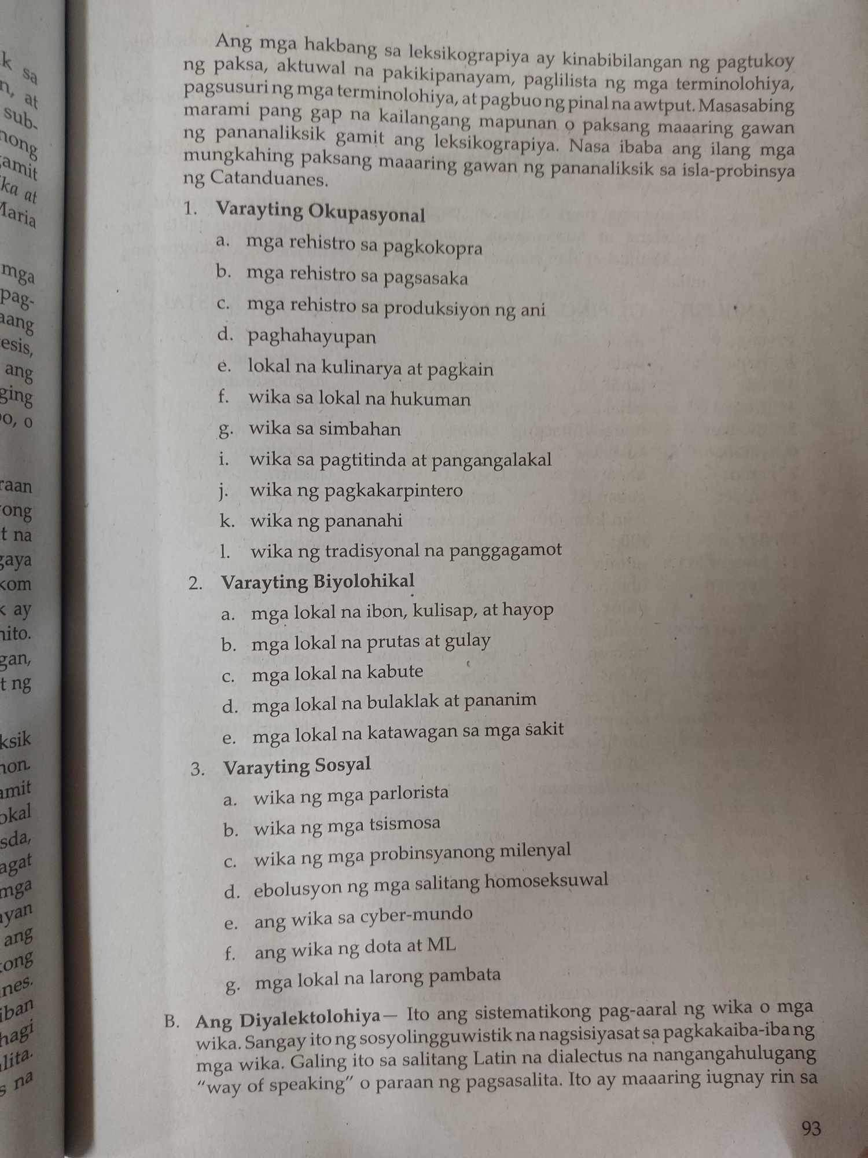
MGA METODO AT PAMAMARAAN NG PANANALIKSIK
MGA PANANALIKSIK NA PANGWIKA AT PAMPANITIKAN.
Ilang mga mungkahing paksang maaring gawan ng panaliksik sa isla-probinsya ng Catanduanes

Slide 20
MGA METODO AT PAMAMARAAN NG PANANALIKSIK
MGA PANANALIKSIK NA PANGWIKA AT PAMPANITIKAN.
PAMAMARAAN NA MAARING GAMITIN NG MGA MAG-AARAL SA FILIPINO SA KANILANG PANANALIKSIK
B. Ang Diyalektolohiya – ito ang sistematikong pag-aaral ng wika o mga wika. Sangay ito ng sosyolingguwistika na nagsisisyasat a pahkakaiba-iba ng wika. Galing ito sa latin na na “DIALECTUS” na nangangahulugang “WAY OF SPEAKING” o paraan ng pagsasalita. Ito rin ay maaring iugnay sa descriptive o kaya ang COMPARATIVE LINGUISTIC. Mga proseso ng diyalektolohiya ay nahahati sa sumusunod na hakbang:
Tukuyin kung ang dayalekto ay magkapreho sa porma o magkaiba. (Halimbawa, Filipino at Tagalog, Bisaya , Tagalog)
Suriin ang pagkakaiba-iba ng mg salita ayon sa paraan ng pagbigkas, tono, at iba pa.
Ihanay ang pagkakaiba at pagkakatulad. Maaring gumamit ng pagbilang at talahanayan upang matukoy kung ilang salita ang magkatulad at ilan naman ang magkaiba ayon sa mga kategoryang inilahad.

Slide 21
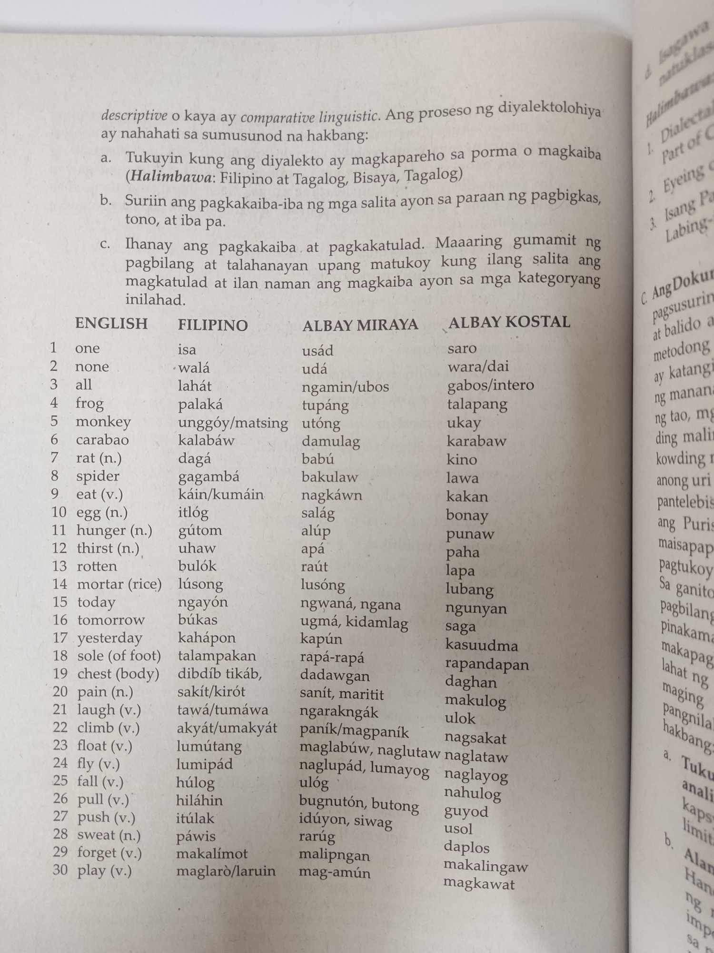
Ang Diyalektolohiya

Slide 22
MGA METODO AT PAMAMARAAN NG PANANALIKSIK
MGA PANANALIKSIK NA PANGWIKA AT PAMPANITIKAN.
PAMAMARAAN NA MAARING GAMITIN NG MGA MAG-AARAL SA FILIPINO SA KANILANG PANANALIKSIK
C. Ang dokumentadong pagsusuri – tinatawag din itong “CONTENT ANALYSIS” o pagsusuring pangnilalaman. Kinakailangan lamang maging siyentipiko at balido ang pagkuha at pamimili ng tekstong susuriin. Nakatuon ang metodong ito sa pagkilatis ng mg umiiral na kamalian, patern, o kaya ay katangian ng mga dokumento na maaring balita, simpleng sulatinng mga mananaliksik, nobela at iba pang akdang pampanitikan, mga usapin ng tao, mga nakalimag na larawan, at napakarami pang iba.
KAILANGANG ISAGAWA:
Tukuyin ang paksa ng pagsusuri o ang content na gagawan ng analisis
Alamin kung paano kukuni o malilikom ang content na susuriin.
Tukuyin ang yunit na pagsusuri
Gumawa ng talaan ng pagsusuri
Interpretasyon ng datos.

Slide 23
MGA METODO AT PAMAMARAAN NG PANANALIKSIK
MGA PANANALIKSIK NA PANGWIKA AT PAMPANITIKAN.
PAMAMARAAN NA MAARING GAMITIN NG MGA MAG-AARAL SA FILIPINO SA KANILANG PANANALIKSIK
D. Suriin ang Kontent – Suyurin ang buong content o nilalaman sa pamamagitan ng pag-tally nito batay sa yunit na tinutukoy sa simula ng pagsusuri.

Slide 24
MGA METODO AT PAMAMARAAN NG PANANALIKSIK
MGA URI NG ANALISIS AYON SA SAKLAW O TUON
Tektuwal na pagsusuri – Nakatuon ang pagsusuring ito sa teksto mismo.
Kontekstuwal na pagsusuri – nakatuong ang pagsusuring sa mas malalim na pagpapakahulugan at pagsusuri ng teksto upang mas maipaunawa sa mga mambabasa ang mga umiiral na estilo ng may akda o kaya ang ang mensaheng nais iparating
Sub-tektuwal na pagsusuri –Sa pagsusuring ito, ang mananaliksik aay naglalayong himayin ang mga simbolismong nakapaloob sa teksto. Ang mga simbolismong ito ay batay sa paglalahad ng may-akda at sa matalinong pagsusuri ng mananalikisik.
Intertekstuwal na Pagsusuri – sa pagsusuring ito ang mananaliksik ay nag-uugnay ng mga sitwasyon at pangyayarin sa akda sa iba pang umiiral na pangyayari sa iba pang akda o kays sa totoong pangyayari sa buhay.
Diskorsonal na pagsusuri- malinaw at malalim na hinihimay sa metodong ito ay kalidad ng diskurso o usapang namamayri sa isang grupi ng tao.
Gramatikal na Pagsusuri – ang pagsusuring ito ay ginagabyan ng mga tuntunin sa bararila.
Lingguwistikong Pagsusuri – Nakatuon ang pagsusuring ito sa lahat ng antas ng lingguwistika mula ponolohiya, morpolohiya, sintaktika, semantika, at pragmatika ng Kontent na nspiling pag-aralan.

Slide 25
MGA METODO AT PAMAMARAAN NG PANANALIKSIK
MGA URI NG ANALISIS AYON SA SAKLAW O TUON
8. Pagsusuring Pampanitika – Hawig ito sa sub-tekstuwal na pagsusuri sapagkat gagamit ito ng iba’t-ibang teoryang pampanitikan. Subalit ang tuon nito ay ang pangkaliteratura ng akda o paghimay sa estertikong katangian ng kontent batay sa sa napiling teorya maaring realism, romantisisimo, naturalism, humanism, markinismo, at marami pang iba.
9. Kultural na pagsusuri – Tuon ng metodong ito ang pag-alam sa mga aspektong kultural na nakapaloob sa content o akda.
10. Leksikograpikal na pagsusuri – natalakay na sa unahan ang tungkol sa leksikograpiya. Leksikograpikal ma pagsusuri ang tuon ng naturang metodo.
11. Leksikal na Pagsusuri – leksihon o bokabularyo ang tuon ng leksikal na pagsusur. Maaring maging saklaw ng pagsusuring ito ang pagsusuri sa ispeling ng kinabibilangang ng mga salita o kaya naman ay tindi ng kahulugang nakapaloob sa bawat bokabularyo.
12. Morpolohikal na Pagsusuri – nakatuon ang pamamaraang ito sa pagkabuo ng mga salita. Ang pagkabuo ng mga salita au nakadepende sa paraan ng paglalapi o watong paggamit ng unlapi, gitlapi, hulapi, at ang kombinasyon ng mga ito.

Slide 26
MGA METODO AT PAMAMARAAN NG PANANALIKSIK
MGA URI NG ANALISIS AYON SA SAKLAW O TUON
13. Sintatikal na Pagsusuri – Mga pangungusap naman ang tuom ng sintatikal na pagsusuri, kapag natukoy na ang content na nais suriin, kinakailngan na itong himayin sa pamamagitan ng pahkilatis sa kamaliam ng mga pangungusap, paraam ng pagkabuo, uri ng Filipino, ayos ng pangungusap ayon sa gamit ng kayarian , pati na ang paggamit ng simuno at panaguri.
14. Semantikal na Pagsusuri – Sa semantical na pagsusuri, inaalam ng mananaliksik ang pagpapakahulugan sa mga pagpapahayg kung tama ba ang paraan ng pagkabuo ng mga ito, kung tama ba o mali ang pagtanggap at pagpapakahulugan sa mensahe, feedback at mga tugon.
15. Retoritikal na Pagsusuri – Piang-aralan ng metodong ito ang tunbgkol sa kasiningan na pagpapapahayag na ginagamit sa napiling content o babasahin.
16. Semiyolohiya/Semiyotikong pagsusuri – ang semiyolohiya o semiotics ay ang agham na pag-aaral sa mga simbolo, patalastas, karatula, at mga nakasulat na talang nakapaskil sa iba’t –ibang bahagi ng kapaligiran.
17. Ang linguistic Landscape – kaugnayan sa geosemiotics sapagkat ito ay materyal na matatagpuan sa kapaligiran at nagtataglay ng semyotikong kahulugan dahil sa paggamit ng nito ng mga simbolong berbal at di berbal.
18. Pagsusuri ng Salin – ang pananaliksik-salin ay nakatuon sa pagsalin ng mga akda, kagamitang panturo, nobela at iba pang content gamit ang piling siyentipikong hakbang, teorya, at praktika upang makatulong o makadagdag sa kagamitang panturo o kaya ay mas maunawaan ng Pilipinong mambabasa ang mga nailimbag na magagandang basahin mula sa panitikang banyaga.

Slide 27
MGA METODO AT PAMAMARAAN NG PANANALIKSIK
ANG RESPONDANTE AT IMPORMANTE
- kailangang maging malinaw sa mananaliksik kung sino-sino ang sangkoy sa pag-aaral.
ANG DATOS AT IMPORMASYON
- Pinakapuso ito sa mananaliksik. Sa mga bagay na ito nakasalalay ang buong pag-aaral. Kung wala ang mga ito, o kung hindi ito natamo, walang pananaliksik na nangyayari o mangayayari. -

Slide 28
MGA METODO AT PAMAMARAAN NG PANANALIKSIK
ANG INSTRUMENTONG PANANALIKSIK
Ang Talatanungan – ito ay instrumentong pananaliksik na maaring sariling gawa ng mananaliksik o adaptasyon mula sa ibang pag-aaral.
Ang Tseklist – Ang instrumenting ito ay hawig sa talatanungan. Ang kaibahan lamang, sa tseklist, ang mga indikeytor ay sadyang inilagay.
Ang Interbyu Gayd – Ang instrumentong ito isang komprehensibo at detalyadpng talaan ng mga tanong na hindi lamang nasasagot ng iisang salita.
Ang Kowding ng impormasyon at mga talaang kuwaliteytib – ang instrumentong ito ay ginagamit sa mga stand alone na mga pamamaraan kagaya ng classical Grounded Theory at ng iba pang kuwalitatibong pananaliksik kagaya ng pagsusuring pangnilalaman.
Ang fild nowts – ito ay simpleng talaan ng mga impormayon at obserbasyon mula sa aktuwal pakikipamuhay.

Slide 29
MGA METODO AT PAMAMARAAN NG PANANALIKSIK
ANG PAKIKIPANAYAM
-Ito ay maaring harapan o kaya ay sa pamamagitan ng paggamit ng mga elektronikong bagay kagaya ng lap, cellphone na nagkokonekta sa internet, telepono at iba pa.
Interbyuwer- tawag sa nagtatanong
interbyuwi – tawag sa tinatanong
- Sa pagsasagawa ng panayam, kinakailangang isaalang-alang ang pagbabalangkas ng mga tanong. Nararapat lamang na handa na ang mga tanong upang maging tuloy-tuloy ang panayam.

Slide 30
MGA METODO AT PAMAMARAAN NG PANANALIKSIK
ANG PAKIKIPAMUHAY AT PAGMAMASID
-Mahalagang ang imersiyon o aktuwal na pakikipamuhay sa pangangalap ng impormasyon lalo na kuwalitatibong kalikasan ng pananaliksik.
HAKBANG SA KINAKAILANGANG GAWIN NG MANANALIKSIK.
Pakikipag-ugnayan sa kinauukulan – Sakaling mga indigenous people (IP) ang napiling pag-aralan, ang mananaliksik ay dapat humingi ng permit of commission on indigenous people (NCIP).
Paghahanda ng gagamitin – kinakailangan dalhin ng mananaliksik ang mga mahahalgang kagamitan sa pangangalap ng impormasyon katulad ng kuywaderno, cellphone parea sa dokumento , camera, tripod at marami pang iba.
Pagpunta sa komunidad – Dala ang mga mahahalgang gamit personal at pangdokumento, pati ang mga gabay na tanong at mga listahan ng mga Gawain, papunta sa komunidad.

Slide 31
MGA METODO AT PAMAMARAAN NG PANANALIKSIK
MGA PAMAMARAAN NG PAGSASAGAWA
- Ang bahaging ito ayn naglalaman ng detalyadong paglalahad ng lahat prosesong pinagdadaanan ng mga mananaliksik mula sa pagtukoy ng mga suliranin hanggang sa pagbuo ng awtput at paglalahad ng konklusyon.
Halimbawa:
Upang malaman ng mananaliksik ang pasulat at pasalitang sintaksis ng mga mag-aaral sa CSU laboratory high school, isinasagawa ng mananaliksik ang sumusunod na paraan :
Pagbabasang Pang-Aklatan – ang mananaliksik ay nagbasa ng mga libro, jornal, magazin, tesis, at disertasyon na may kaugnay sa kasalukuyang pag-aaral.
Pagsaling-wika – Matapos kumalap ng impormasyon mula sa pagbabasang-aklatan, ang mananaliksik ay naghanda sa pagsalin ng wikang Filipino ng mga artikulong nakasulat sa wikang Ingles.
Paghahanda sa Tseklist- Inihanda ng mga mananaliksik ang tseklist sa pagsusuri ng mga arikulo upang malaman ang uri ng pasulat na Filipino, ayos ng pangungusap at uri ng pangungusap ayon sa gamit.

Slide 32
MGA METODO AT PAMAMARAAN NG PANANALIKSIK
MGA PAMAMARAAN NG PAGSASAGAWA
Halimbawa:
Upang malaman ng mananaliksik ang pasulat at pasalitang sintaksis ng mga mag-aaral sa CSU laboratory high school, isinasagawa ng mananaliksik ang sumusunod na paraan :
Paghingi ng Pahintulot – Ang mananaliksik ay naghanda ng liham sa dekano upang pormal na makapagsulat sa mga mag-aaral at makapagteyp ng mga aralin.
Pagpapasulat ng komposisyon-
Pagti-teyp ng Aralin
Pagtranskrayb ng Aralin
Pagsusuring pangnilalaman
Pagbibigay-halaga sa Datos

Slide 33
MGA METODO AT PAMAMARAAN NG PANANALIKSIK
ANG ISTATISTIKANG GAGAMITIN
- Upang malaman kung anong uri ng istatistika ang gagamitin ng pananaliksik, ang mananaliksik ay dapat na kabisado ang kalikasan ng kanyang pag-aaral.
Ang Sampol at Populasyon
- Populasyon ang tawag sa kabuuang bilang ng mga respondante o impormante ng pananaliksik. May pagkakataong marami ito, kaya kailangan ng sampol na tumutukoy sa tiyak na bilang na bahagin ng populasyon at dumaan sa Siyentipikong metodo upang matukoy kung ilang tao lamang ang kailangang pag-aralan o kakapanayamin.
-Sampling ang tawag sa pamamaraan ng pagtukoy ng sampol mula sa populasyon. May dalawa itong uri :
PROBABLITY SAMPLING – Ginagamit sa kuwantitatibong kalikasan
URI: Quota sampling, Simple Random Sampling, Purposive Sampling, Stratifiesd Sampling.
NON-PROBABILITY SAMPLING – Ginagamit sa kuwalitatibong kalikasan.
URI: Convenient at snowball sampling technique.

